Slide 1


蘋果 M 系列晶片的發展與分析
主講人 │ 王國霖 張晟赫
November 12, 2024

Slide 2
內容大綱
背景介紹
M 系列晶片的架構與原理
關鍵技術和創新點
性能分析與對比
目前應用情況
未來趨勢和展望
總結
QA 環節

Slide 3
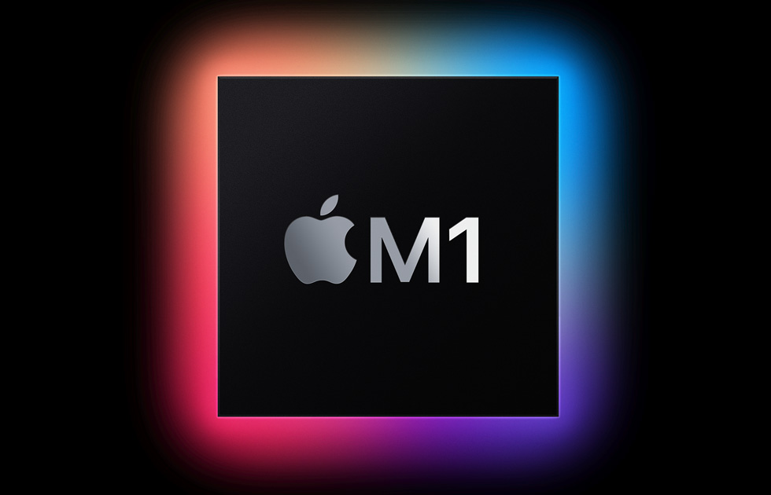
背景介紹
蘋果晶片的演進：從 Intel 到 ARM
自研晶片的動機：性能、功耗、生態

Slide 4
背景介紹
蘋果的M系列晶片基於ARM架構，借助台積電先進的制程工藝，從5納米發展到最新的3納米，顯著提升了晶片性能，推動了個人計算設備在性能和能效上的革命。
M系列晶片是蘋果自研的基於ARM架構的系統級晶片，自2020年發佈以來，以高能效比和出色的性能引領電腦處理器市場。

Slide 5
Questions?

Slide 6

感謝觀賞
Thank you for listening.

